Slide 1
مدارهای الکتریکی و الکترونیکی
ترانزیستور
دانشگاه صنعتی امیرکبیر

Slide 2
فهرست مطالب
انواع ترانزیستور
کاربرد ترانزیستورها
مدل ترانزیستور در مدارهای دیجیتال
  سوئیچ ایده‌آل

Slide 3
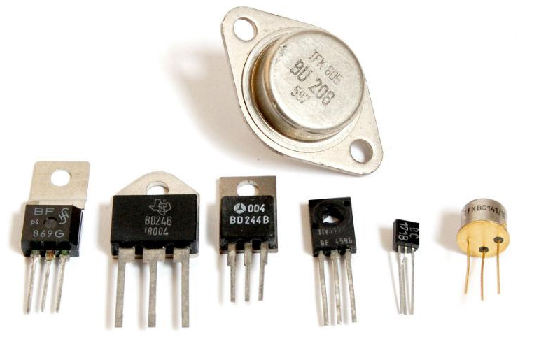
ترانزیستور
یک المان سه‌پایه، دارای دو نوع
  BJT
  MOSFET
BJT: Bipolar Junction Transistor
MOSFET: Metal-Oxide-Semiconductor Field Effect Transistor
Notes:
BJT دوقطبی است به این معنی که هر دو حامل الکترون و حفره در تشکیل جریان شرکت دارند. ولی MOSFET یک قطبی است (یا حفره ها یا الکترونها جریان را می سازند)

Slide 4
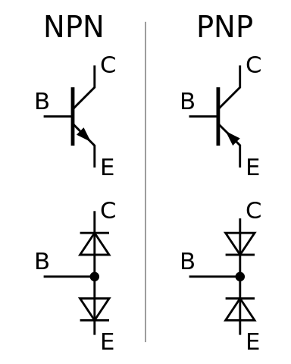
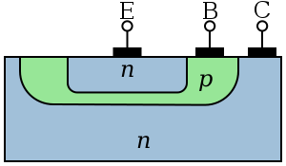
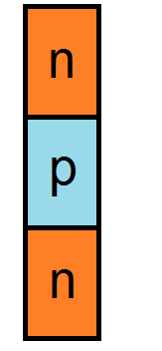
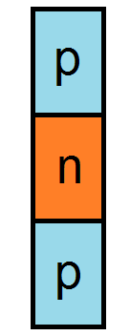
ترانزیستور BJT
دارای سه پایه به نام‌های:
  B (Base)
  C (Collector)
  E (Emitter)
ساختار ترانزیستور BJT
Notes:
BJT یک نوع ترانزیستور است که در آن، یک جریان کم در بیس، یک جریان زیاد در کالکتور ایجاد می کند و همین می تواند مبنای تقویت کنندگی باشد.
آیا می توان با اتصال دو عدد دیود با سیم، یک ترانزیستور ساخت؟ خیر! لایه بیس باید خیلی نازک و بین دو دیود مشترک باشد تا بتوان جریان کم در بیس را به جریان زیاد در کلکتور تبدیل کرد.
همچنین این المان به دلیل ساختارش نامتقارن است و جای کالکتور و امیتر مشخص و ثابت است. ناحیه امیتر دارای سطح کوچکتری است و غلظت ناخالصی آن نیز بسیار بیشتر از کالکتور است.

Slide 5
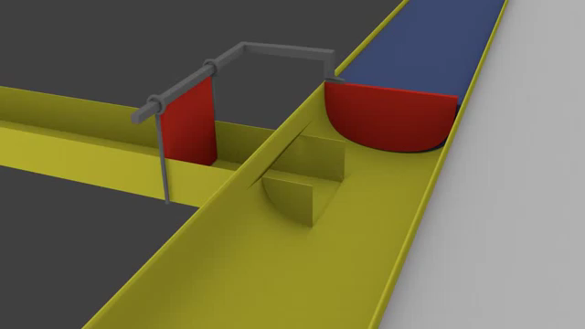
نحوه عملکرد ترانزیستور BJT
عبور یک جریان کم از بیس، باعث عبور یک جریان زیاد بین کلکتور و امیتر می‌شود.

Slide 6
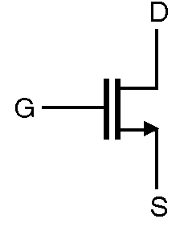
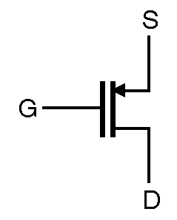
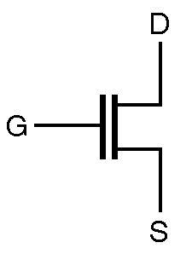
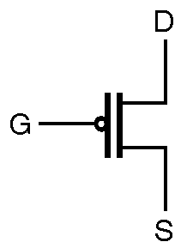
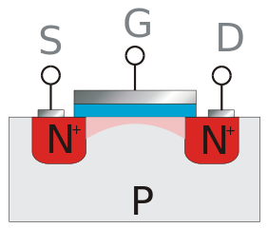
ترانزیستور MOSFET
NMOS
PMOS
دارای سه پایه به نام‌های:
  G (Gate)
  S (Source)
  D (Drain)
Analog:
Metal
Digital:
Oxide (SiO2)
Semiconductor
Notes:
MOSFET یک نوع ترانزیستور است که برخلاف BJT، از بیس (اینجا گیت نام دارد) جریانی نمی گذرد. بلکه جریان بین درین و سورس با اعمال ولتاژ به گیت کنترل می شود.
این ترانزیستور ساختار متقارنی دارد و جای سورس و درین می تواند عوض شود. در واقع سورس در NMOS پایه ای است که شما ولتاژ پایینتری به آن وصل می کنید!

Slide 7
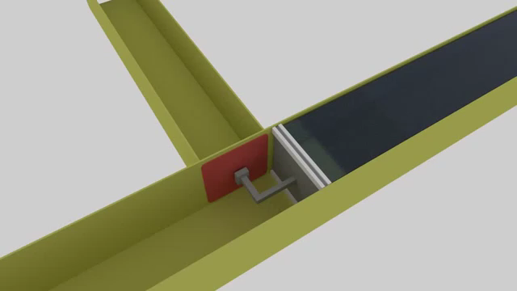
نحوه عملکرد ترانزیستور MOSFET
اعمال یک ولتاژ کافی به گیت، باعث عبور جریان متناسب بین درین و سورس می‌شود.

Slide 8
تفاوت‌های ترانزیستور BJT و MOSFET
BJT | MOSFET
ساختار نامتقارن | ساختار متقارن
جریان بیس، جریان کلکتور-امیتر را کنترل می‌کند. | ولتاژ گیت، جریان سورس-درین را کنترل می‌کند.
توان مصرفی زیاد (به دلیل غیرصفر بودن جریان ورودی) | توان مصرفی کم و مناسب برای مدارها با تعداد بسیار زیاد ترانزیستور
مناسب برای مدارهای آنالوگ فرکانس بالا | مناسب برای مدارهای آنالوگ و دیجیتال
وابستگی زیاد بهره به دما | وابستگی کم بهره به دما
Notes:
به دلیل وابستگی بهره BJT به دما می توان از آن در ساخت سنسور دما استفاده کرد!

Slide 9
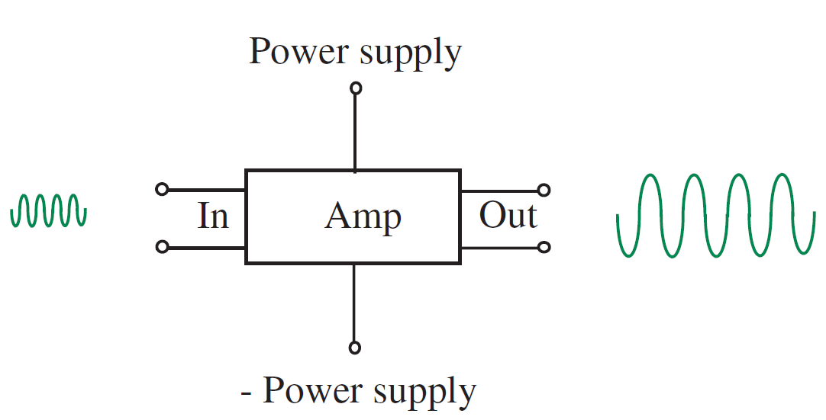
کاربردهای ترانزیستور
در مدارهای آنالوگ به عنوان تقویت‌کننده
مثال: تقویت کردن سیگنال صوتی دریافتی از میکروفن

Slide 10
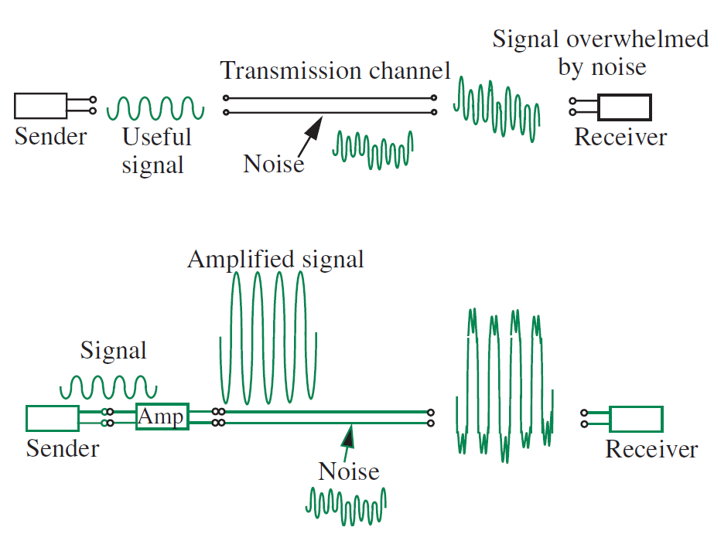
کاربردهای ترانزیستور
در مدارهای آنالوگ به عنوان تقویت‌کننده

Slide 11
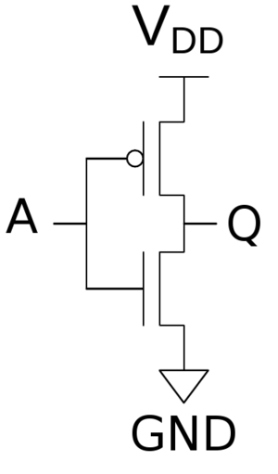
کاربردهای ترانزیستور
در مدارهای دیجیتال به عنوان سوئیچ
مثال: گیت اینورتر

Slide 12
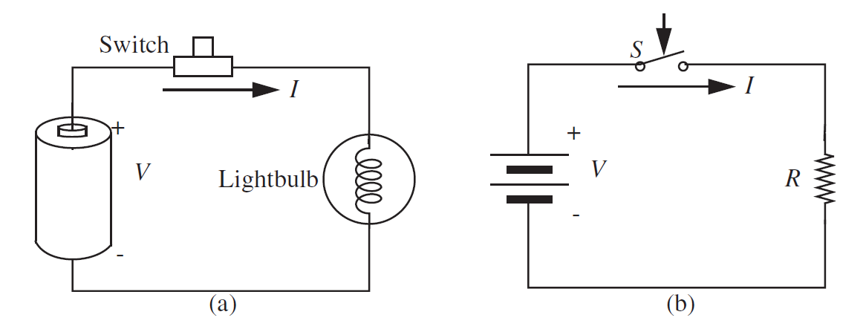
مدل ترانزیستور به عنوان سوئیچ
مثال: روشن و خاموش کردن یک لامپ توسط یک سوئیچ
در بسیاری از کاربردها سوئیچی لازم داریم که بتوان خودش را با سیگنال الکتریکی کنترل کرد.
مدار فیزیکی
مدل الکتریکی

Slide 13
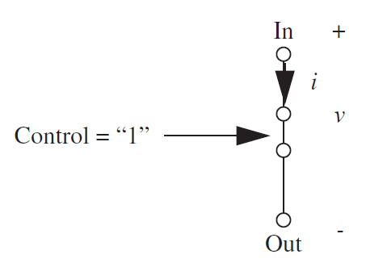
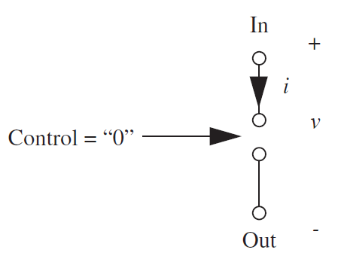

مدل ترانزیستور NMOS به عنوان سوئیچ
حالت روشن
  $Control=1→v=0$
حالت خاموش
  $Control=0→i=0$

Slide 14
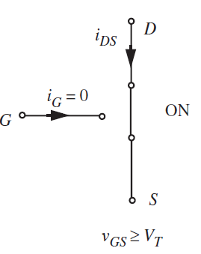
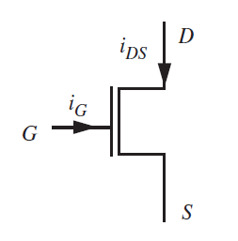
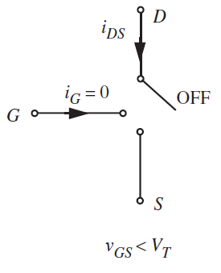

ترانزیستور NMOS به عنوان سوئیچ
$V_{T}$ ولتاژ آستانه ترانزیستور NMOS و یک عدد مثبت است.
ترانزیستور NMOS
حالت قطع
حالت وصل
Notes:
در NMOS، سورس غالبا به ولتاژ 0وصل می شود. بنابراین VGS مثبت است.
برای وصل شدن سوئیچ، ولتاژ گیت را VDD می دهیم. بنابراین VGS=VDD و مقدار آن از مقدار VT بیشتر است.
برای قطع شدن سوئیچ، ولتاژ گیت را 0 می دهیم. بنابراین VGS=0 و مقدار آن از مقدار VT کمتر است.

Slide 15
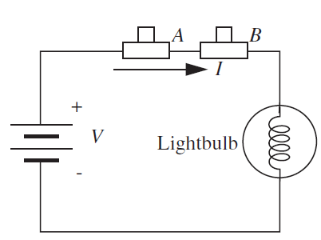
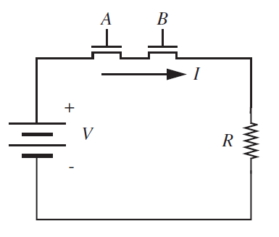
ساخت گیت‌های منطقی
مثال: اتصال سری دو سوئیچ

Slide 16
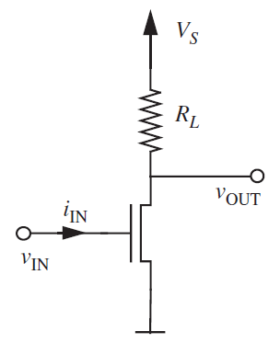
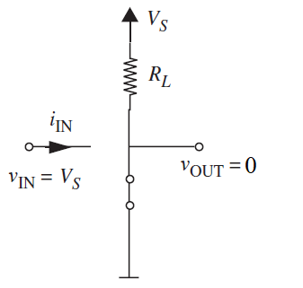
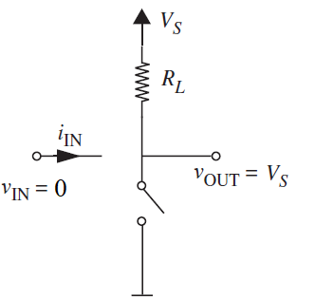
ساخت گیت‌های منطقی
گیت NOT

Slide 17
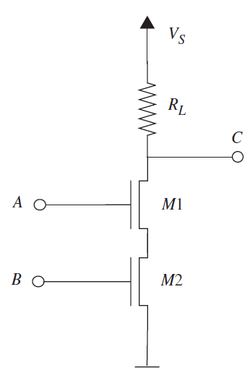
مثال:
گیت منطقی زیر چیست؟

Slide 18
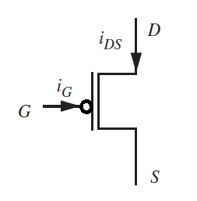
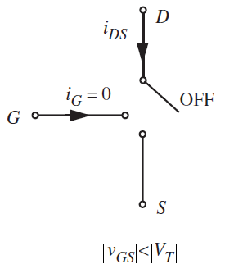
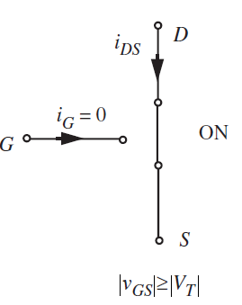
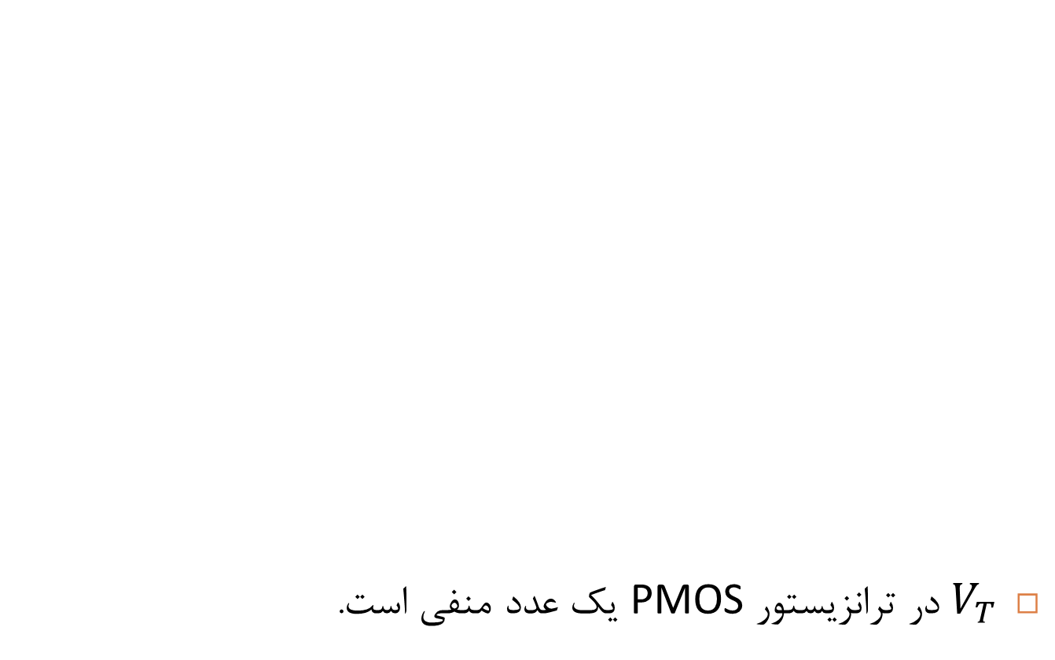
ترانزیستور PMOS به عنوان سوئیچ
$V_{T}$ در ترانزیستور PMOS یک عدد منفی است.
ترانزیستور PMOS
حالت قطع
حالت وصل
Notes:
در PMOS، سورس غالبا به ولتاژ VDD وصل می شود. بنابراین VGS منفی است.
برای وصل شدن سوئیچ، ولتاژ گیت را صفر می دهیم. بنابراین VGS=-VDD و قدرمطلق آن از قدر مطلق VT بیشتر است.
برای قطع شدن سوئیچ، ولتاژ گیت را VDD می دهیم. بنابراین VGS=0 و قدرمطلق آن از قدر مطلق VT کمتر است.

Slide 19
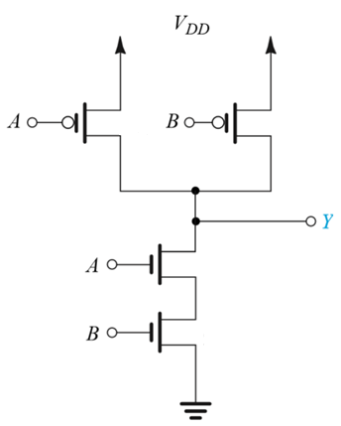
فناوری CMOS
استفاده از ترانزیستورهای NMOS در طبقه پایین و گیت‌های PMOS در طبقه بالا
مدار روبرو چه گیتی است؟
چه مزیتی نسبت به پیاده‌سازی
با NMOS و مقاومت دارد؟

Slide 20
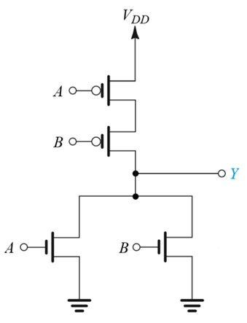
تمرین کلاسی 1
مدار زیر بیان‌گر چه گیتی است؟

Slide 21
فهرست مطالب بخش دوم
مدل ترانزیستور به عنوان تقویت کننده
  سیگنال بزرگ
  سیگنال کوچک
تحلیل DC و AC ترانزیستورها
پیکربندی‌‌های مختلف

Slide 22
کاربردهای ترانزیستور
در مدارهای آنالوگ به عنوان تقویت‌کننده

Slide 23
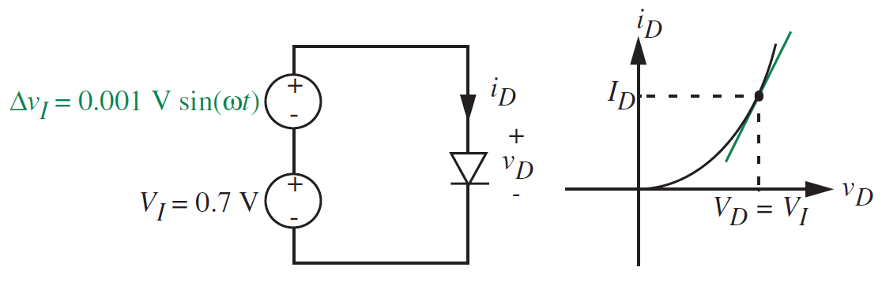

رفتار غیرخطی دیود
با استفاده از مدل غیرخطی برای محاسبه جریان دیود داریم:
$i_{D}={I_{s}[e}^{{{(V}_{I}+Δv_{I})}/{V_{TH}}}−1]$

Slide 24
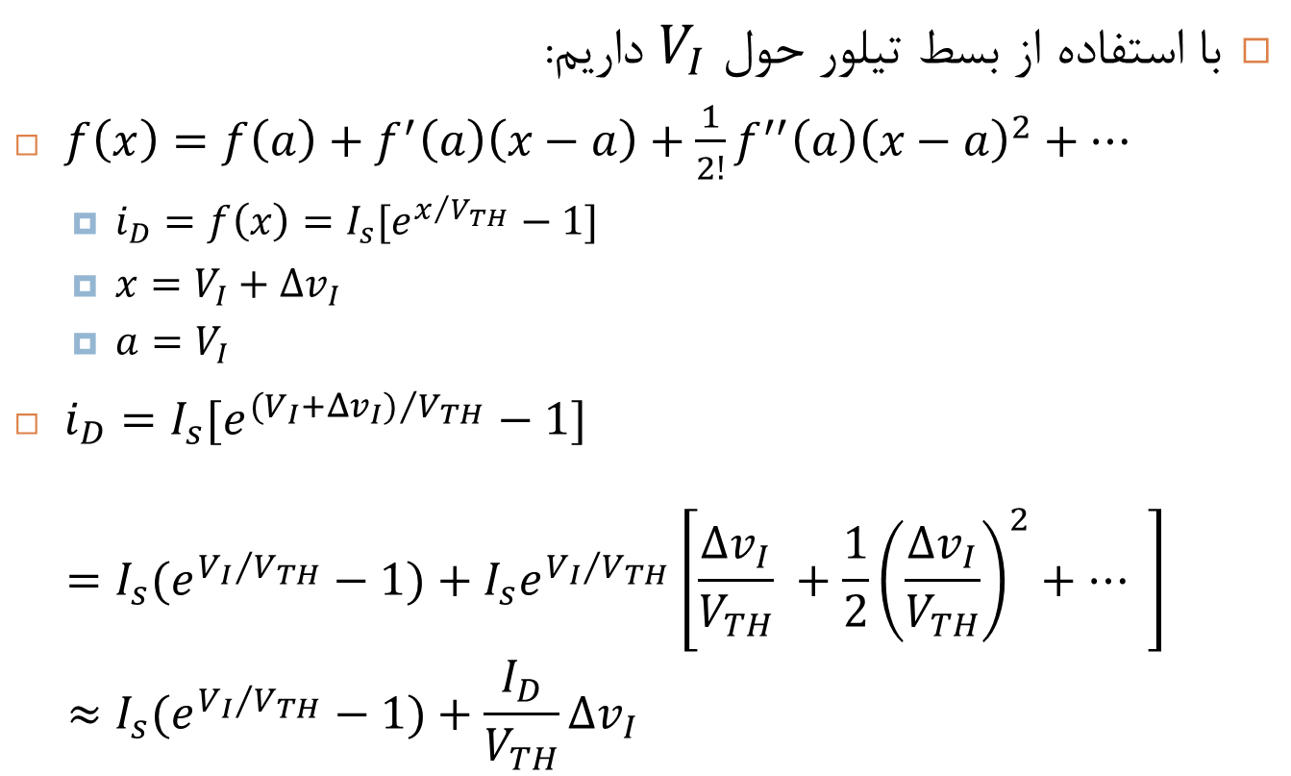
رفتار غیرخطی دیود
با استفاده از بسط تیلور حول $V_{I}$ داریم:
$f\left(x\right)=f\left(a\right)+f^{′}\left(a\right)\left(x−a\right)+\frac{1}{2!}f^{′′}\left(a\right){\left(x−a\right)}^{2}+…$
  $i_{D}=f\left(x\right)={I_{s}[e}^{x/{V_{TH}}}−1]$
  $x=V_{I}+Δv_{I}$
  $a=V_{I}$
$i_{D}={I_{s}[e}^{{{(V}_{I}+Δv_{I})}/{V_{TH}}}−1]$
$$={I_{s}(e}^{{V_{I}}/{V_{TH}}}−1)+{I_{s}e}^{{V_{I}}/{V_{TH}}}\left[\frac{Δv_{I}}{V_{TH}} +\frac{1}{2}{\left(\frac{Δv_{I}}{V_{TH}}\right)}^{2}+… \right]$$
$$≈{I_{s}(e}^{{V_{I}}/{V_{TH}}}−1)+\frac{I_{D}}{V_{TH}}Δv_{I}$$

Slide 25
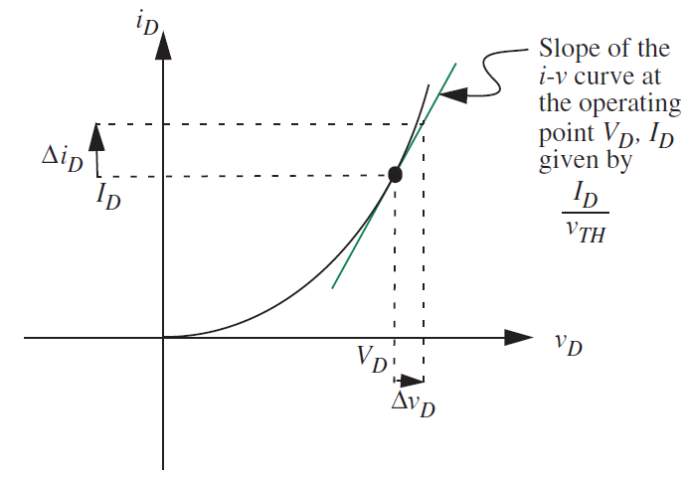


مدل سیگنال کوچک و سیگنال بزرگ
$i_{D}≈{I_{s}(e}^{{V_{I}}/{V_{TH}}}−1)+\frac{I_{D}}{V_{TH}}Δv_{I}$
بخش AC جریان دیود با بخش AC منبع رابطه تقریباً خطی دارد.
یعنی دیود در برابر یک سیگنال کوچک رفتاری خطی دارد و مانند یک مقاومت با مقدار $\frac{V_{TH}}{I_{D}}$ عمل می‌کند. به این مدل خطی، مدل سیگنال کوچک گویند.
بخش DC جریان دیود با بخش DC منبع رابطه غیرخطی دارد.
یعنی دیود در برابر یک سیگنال بزرگ رفتاری غیرخطی دارد.
به این مدل غیرخطی که قبلا نیز دیده بودیم، مدل سیگنال بزرگ گویند.
Notes:
دو منبع ولتاژ V_{D} و v_{D}(t) را در نظر بگیرید که اولی DC و دومی AC است. ابتدا فرض کنید v_{D}(t) صفر است. تا اینجا می دانیم دیود یک المان غیر خطی با مشخصه جریان-ولتاژ نشان داده شده است. بنابراین ولتاژ V_{D} اعمالی باعث عبور جریان I_{D} و تعیین مد کاری دیود (قطع یا وصل) می شود. با تغییر V_{D}، I_{D} به صورت غیر خطی تغییر می کند و این وابستگی را باید با یک مدار غیر خطی مدل کرد. به این مدل، مدل سیگنال بزرگ گویند که موضوع بحث اسلاید دیود بود. به نقطه معادل VD و ID در منحنی مشخصه، نقطه کار گویند.
حال فرض کنید در همین حالت، ولتاژ AC v_{D}(t) را اعمال کنیم که دامنه آن خیلی کوچک است (در حد میلی ولت). جریان i_{D}(t) حول نقطه کار، وابستگی تقریبا خطی با v_{D}(t) دارد (دیود مانند مقاومت خطی رفتار می کند که مقدار آن برابر با معکوس شیب مماس بر منحنی در نقطه کار است.). این وابستگی خطی را می توان با یک مدار خطی مدل کرد. به این مدل، مدل سیگنال کوچک گویند. پس مقاومت معادل دیود به نقطه کار وابسته است.
در ترانزیستورها نیز این بحث وجود دارد و میزان تقویت کنندگی ترانزیستور را با تعیین نقطه کار آن تعیین می کنند.

Slide 26
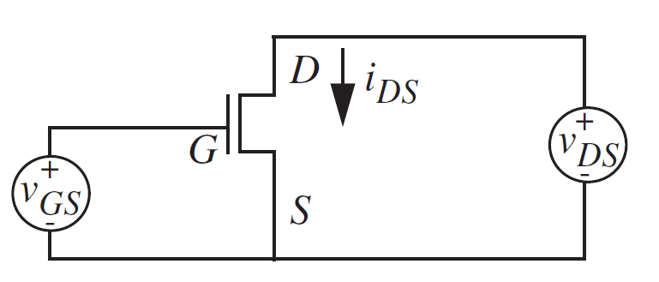

مدل سیگنال بزرگ MOSFET
مدل مرتبه اول شاکلی Shockley
$$I_{ds}=\left\{\begin{matrix}0 & V_{gs}<V_{t} & قطع \\ K\left(V_{gs}−V_{t}−\frac{V_{ds}}{2}\right)V_{ds} & V_{ds}<V_{gs}−V_{t} & خطی \\ \frac{K}{2}{\left(V_{gs}−V_{t}\right)}^{2} & V_{ds}>V_{gs}−V_{t} & اشباع\end{matrix}\right\}$$

Slide 27
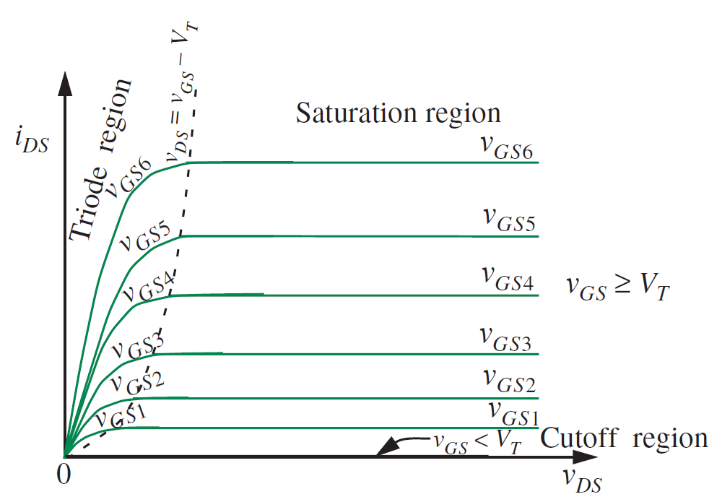

مشخصه ولتاژ-جریان MOSFET
رابطه جریان $i_{DS}$ با ولتاژ $v_{DS}$

Slide 28
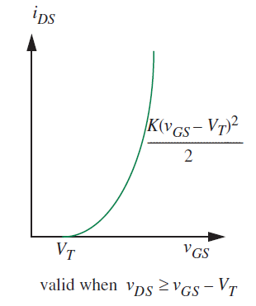

مشخصه ولتاژ-جریان MOSFET
رابطه جریان $i_{DS}$ با ولتاژ $v_{GS}$

Slide 29
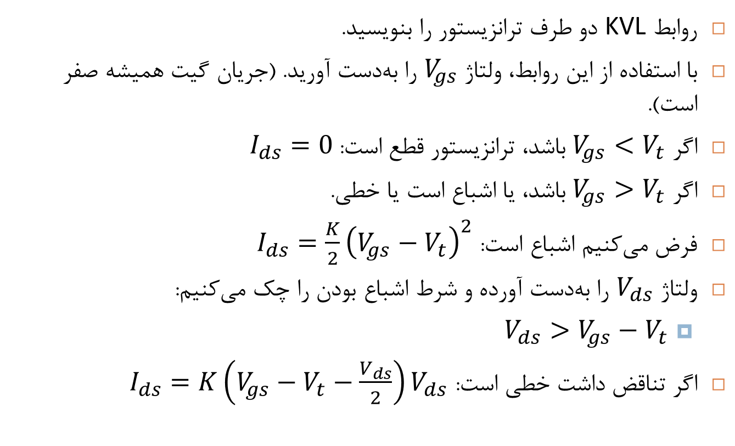
تحلیل DC ترانزیستور MOSFET
روابط KVL دو طرف ترانزیستور را بنویسید.
با استفاده از این روابط، ولتاژ $V_{gs}$ را به‌دست آورید. (جریان گیت همیشه صفر است).
اگر $V_{gs}<V_{t}$ باشد، ترانزیستور قطع است: $I_{ds}=0$
اگر $V_{gs}>V_{t}$ باشد، یا اشباع است یا خطی.
فرض می‌کنیم اشباع است: $I_{ds}=\frac{K}{2}{\left(V_{gs}−V_{t}\right)}^{2}$
ولتاژ $V_{ds}$ را به‌دست آورده و شرط اشباع بودن را چک می‌کنیم:
  $V_{ds}>V_{gs}−V_{t}$
اگر تناقض داشت خطی است: $I_{ds}=K\left(V_{gs}−V_{t}−\frac{V_{ds}}{2}\right)V_{ds}$

Slide 30
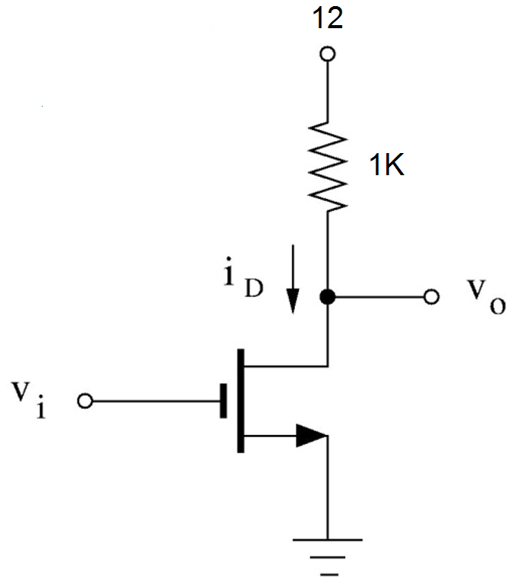

مثال
ولتاژ $V_{o}$ را بیابید. ($K=0.5\frac{mA}{V^{2}}$, $V_{t}=2$, $v_{i}=0$)
روابط KVL دو طرف:
  ${v_{gs}=v}_{i}=0$
  $−12+1000i_{D}+v_{ds}=0$
$v_{gs}<v_{t}$ پس قطع است: $i_{D}=0$
$v_{ds}=12$

Slide 31
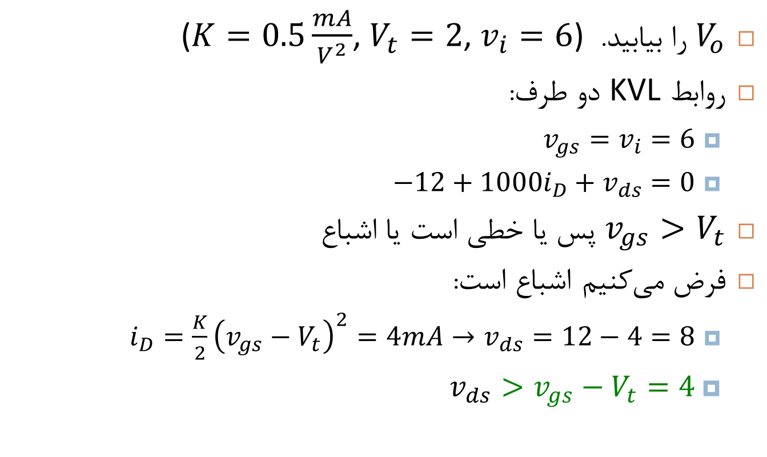
مثال 2
$V_{o}$ را بیابید. ($K=0.5\frac{mA}{V^{2}}$, $V_{t}=2$, $v_{i}=6$)
روابط KVL دو طرف:
  ${v_{gs}=v}_{i}=6$
  $−12+1000i_{D}+v_{ds}=0$
$v_{gs}>V_{t}$ پس یا خطی است یا اشباع
فرض می‌کنیم اشباع است:
  $i_{D}=\frac{K}{2}{\left(v_{gs}−V_{t}\right)}^{2}=4mA→v_{ds}=12−4=8$
  $v_{ds}>v_{gs}−V_{t}=4$

Slide 32
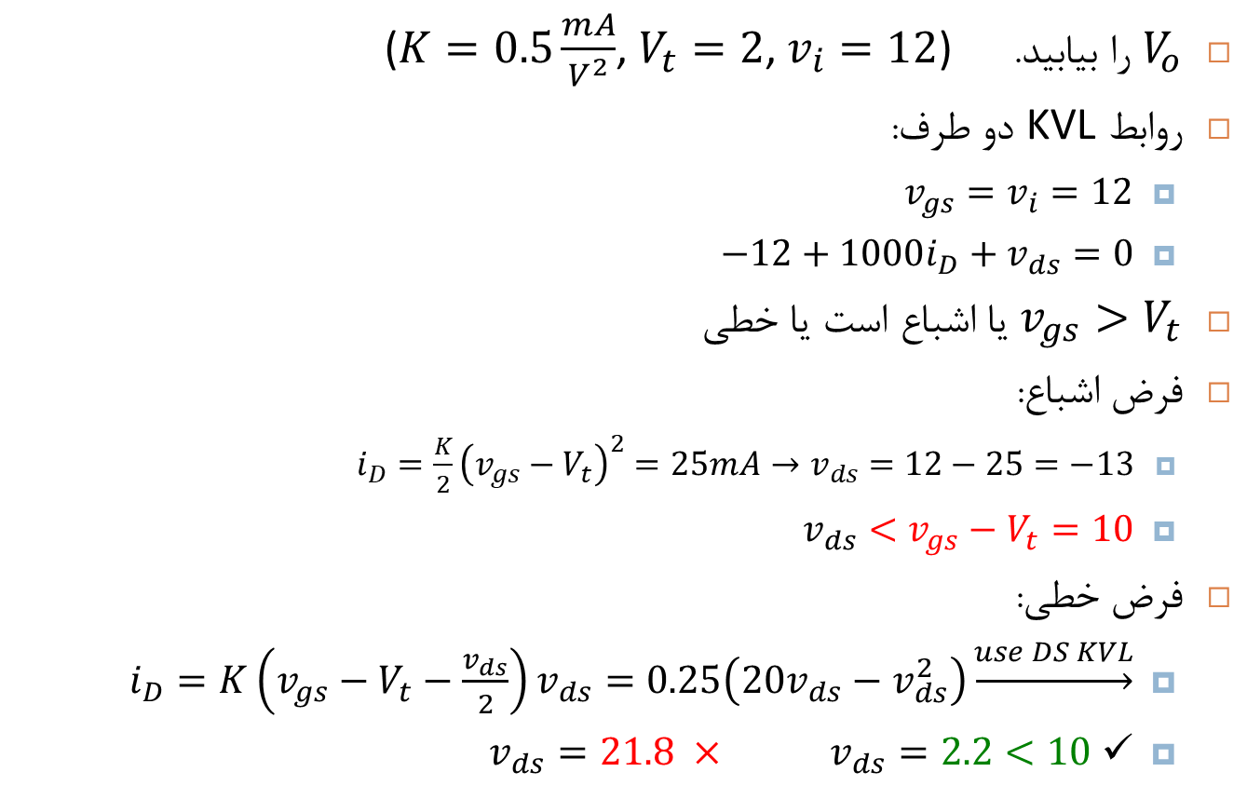
مثال 3
$V_{o}$ را بیابید. ($K=0.5\frac{mA}{V^{2}}$, $V_{t}=2$, $v_{i}=12$)
روابط KVL دو طرف:
  ${v_{gs}=v}_{i}=12$
  $−12+1000i_{D}+v_{ds}=0$
$v_{gs}>V_{t}$ یا اشباع است یا خطی
فرض اشباع:
  $i_{D}=\frac{K}{2}{\left(v_{gs}−V_{t}\right)}^{2}=25mA→v_{ds}=12−25=−13$
  $v_{ds}<v_{gs}−V_{t}=10$
فرض خطی:
  $i_{D}=K\left(v_{gs}−V_{t}−\frac{v_{ds}}{2}\right)v_{ds}=0.25\left(20v_{ds}−v_{ds}^{2}\right)\underset{→}{use DS KVL}$
  $v_{ds}=21.8 × v_{ds}=2.2<10$ ✓

Slide 33




مدل سیگنال کوچک MOSFET
مدل
سیگنال کوچک
در اشباع:
$$g_{m}={\frac{∂i_{D}}{∂v_{GS}}|}_{v_{GS}=V_{GS}}=K(V_{GS}−V_{t})$$
Notes:
معمولا وقتی از ماسفت به عنوان تقویت کننده استفاده می شود آن را به اشباع می برند. چون نسبت به ناحیه خطی، gm بزرگتری به دست می دهد.

Slide 34

جداسازی تحلیل DC از AC
$v_{DS}=V_{DD}−i_{D}R_{D}$
$i_{D}=\underbrace{{ I}_{D }} +\underbrace{{ i}_{d }}$ $v_{DS}=\underbrace{{ V}_{DS }} +\underbrace{{ v}_{ds }}$
$V_{DS}=V_{DD}−R_{D}I_{D}$
$v_{ds}=−R_{D}i_{d}$
پاسخ به بخش DC ورودی DC است.
پاسخ به بخش AC ورودی هم AC است.
بنابراین می‌توان تحلیل DC و AC را جداگانه انجام داد.
بخش DC
(بایاس)
بخش AC
بخش DC
(بایاس)
بخش AC

Slide 35




جداسازی تحلیل DC از AC
$v_{ds}=−R_{D}i_{d}=−{R_{D}g}_{m}v_{gs}$
$A_{v}=\frac{v_{ds}}{v_{gs}}=−g_{m}R_{D}$
بهره ولتاژ
تحلیل DC
تحلیل AC
چرا سر مقاومت $R_{D}$ به زمین وصل شده است؟

Slide 36


مثال
دلیل استفاده از خازنهای کوپلینگ:
  خازن در مقابل ولتاژهای DC مدار باز می‌شود. بنابراین اگر چند طبقه از این مدارها را به هم ببندیم، بایاس DC یک طبقه بر دیگری تاثیری ندارد و طراحی تقویت‌کننده راحت‌تر می‌شود.
  خازن برای سیگنال AC اتصال کوتاه است ($\frac{1}{cjω}≈0$ برای فرکانس‌های بالا). بنابراین سیگنال AC از خازن رد می‌شود.

Slide 37

مثال (ادامه)
بهره ولتاژ $A_{v}$ را بیابید. ($K=0.25\frac{mA}{V^{2}}$, $V_{t}=1.5$)
تحلیل DC
  خازن‌ها مدار باز هستند.
  بایاس و $g_{m}$ را بیابید.
تحلیل AC
  خازن‌ها اتصال کوتاهند.
  بهره $A_{v}$را بیابید.

Slide 38


مثال (ادامه: تحلیل DC)
($K=0.25\frac{mA}{V^{2}}$, $V_{t}=1.5$)
$I_{G}=0→V_{GS}=V_{DS}$
$V_{DS}=15−10000I_{DS}$
فرض قطع:
  $I_{DS}=0→V_{DS}=15$
  $V_{GS}=15>V_{t}×$
فرض اشباع:
  $I_{DS}=0.125{\left(V_{GS}−1.5\right)}^{2}→I_{DS}=1.06mA$
  $V_{GS}=V_{DS}=4.4V$
  $g_{m}=β\left(V_{GS}−V_{t}\right)=0.725mA/V$
Notes:
چون VDS=VGS معلوم بود که در اشباع است.

Slide 39


مثال (ادامه: تحلیل DC)
$R_{L}^{′}=R_{D}||R_{L}=5K$
$v_{o}=R_{L}^{′}(i_{i}−g_{m}v_{i})$
$v_{i}={R_{G}i}_{i}+v_{o}$
$→A_{v}=\frac{v_{o}}{v_{i}}=\frac{1−g_{m}R_{G}}{1+R_{G}/R_{L}^{′}}≈−g_{m}R_{L}^{′}=−3.625$

Slide 40

پیکربندی‌های مختلف MOSFET

Slide 41

ماسفت به عنوان سوئیچ
در مثال 3 داشتیم:
  $v_{i}=0→v_{o}=12$
  $v_{i}=12→v_{o}=2.2$
ماسفت همانند سوئیچ عمل می‌کند.
  وقتی $v_{i}$ کم است در حالت قطع هستیم.
  وقتی $v_{i}$ زیاد است در حالت خطی هستیم.
پس این مدار یک اینورتر است.
  $v_{i}=0→v_{o}=1$
  $v_{i}=1→v_{o}≈0$
Notes:
معمولا وقتی از ماسفت به عنوان سوییچ در مدارهای دیجیتال استفاده می شود، در حالت خاموش درناحیه قطع است و در حالت روشن، در ناحیه خطی است.

Slide 42


تمرین کلاسی 1 (سورس مشترک)
$g_{m}$ را بیابید.
بهره ولتاژ را بیابید. $(A_{v}=\frac{v_{o}}{v_{i}})$
  $V_{T}=0.8V, K=0.4mA/V^{2}$
Answer: $g_{m}=0.44mA/V$ , $A_{v}=−4.4$
∞

Slide 43


تمرین کلاسی 2 (سورس مشترک)
$g_{m}$ را بیابید.
بهره ولتاژ را بیابید. $(A_{v}=\frac{v_{o}}{v_{i}})$
  $V_{T}=0.6V, K=1mA/V^{2}$
Answer: $g_{m}=0.78mA/V$ , $A_{v}=−3$
∞

Slide 44


تمرین کلاسی 3 (سورس مشترک)
مقاومت $R_{D}$ و حالت کاری ترانزیستور را بیابید.
$V_{T}=0.8V, K=0.24mA/V^{2}$
$I_{Q}=250μA, V_{D}=2.5V$
Answer: $R_{D}=10KΩ$, saturation

Slide 45


تمرین کلاسی 4 (درین مشترک)
$g_{m}$ و $A_{v}$را بیابید.
$V_{T}=0.8V, K=0.5mA/V^{2}$
Answer:$g_{m}=1mA/V$ , $A_{v}=0.45$
∞
∞

Slide 46


مقاومت ورودی و خروجی
در یک تقویت کننده، معمولا می‌خواهیم:
  مقاومت ورودی $R_{i}$بزرگی داشته باشیم تا $v_{i}≈v_{s}$
  مقاومت خروجی $R_{o}$ کوچکی داشته باشیم تا $v_{o}≈A_{v}v_{i}$
Notes:
معمولا تقویت کننده طوری طراحی می شود که مقاومت ورودی بزرگی داشته باشد تا ماکزیمم ولتاژ از منبع Vs به ورودی تقویت کننده Vi اعمال شود. به ازای مقادیر خیلی بزرگ Ri داریم:
Vi=Vs*Ri/(Ri+Rs)≈Vs یعنی به ازای مقادیر مختلف Rs همچنان Vi تقریبا برابر Vs خواهد بود.
همچنین مقاومت خروجی نیز کوچک طراحی می شود تا به ازای مقادیر مختلف مقاومت بار RL؛ تغییر چندانی در بهره تقویت کننده نداشته باشیم. به ازای مقادیر خیلی کوچک Ro داریم:
Vo=A*Vi*RL/(RL+Ro)≈A*Vi یعنی به ازای مقادیر مختلف RL بهره همچنان تقریبا A است.

Slide 47


تمرین کلاسی 5 (گیت مشترک)
Find $g_{m}$ and $A_{v}$
Find $R_{in}, R_{o}$
$V_{T}=0.8V, K=0.5mA/V^{2}$
∞
∞

Slide 48


گیت اینورتر NMOS با بار مقاومتی

Slide 49


گیت اینورتر CMOS

Slide 50

تمرین کلاسی
تابع $Y=\overline{A(B+CD)}$ را پیاده‌سازی کنید.
  فقط با استفاده از NMOS و مقاومت
  با استفاده از ساختار CMOS

